Slide 1
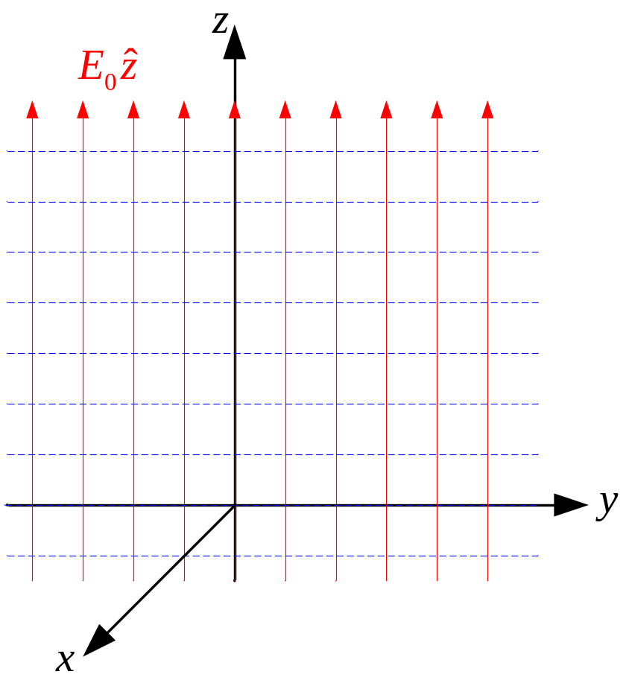
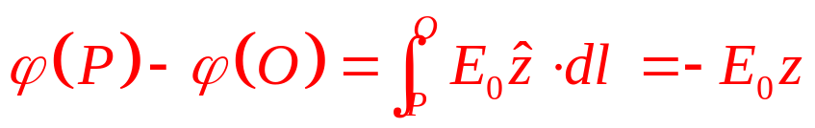











例：求均匀电场E0的电位分布
书上例题1.3可自行推导。
解：因为E0为无限大区域的电场，故电位并不随着距离而衰减。因此需要专门指定0点，方便起见可以设坐标原点电位为0。
故空间任一点的电位可以以原点作为参考
由此可见，电位仅仅与z有关。等位面为平行xoy的平面。

Slide 2
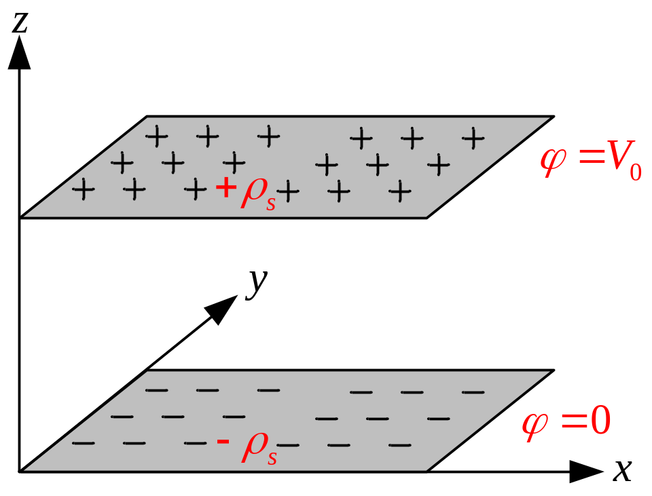
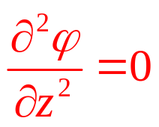

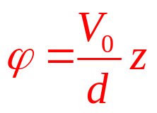
E.g: The two plates metal of figure having an area A and a separation d form a parallel-plate capacitor. The upper plate is held at a potential of V0, and the lower plate is grounded. Determine (a) the potential distribution, (b) the electric field intensity, (c) the charge distribution on each plate, and (d) the capacitance of the parallel-plate capacitor.
解：既然导体为xy平面且为等势体，可以预想电位仅仅是z的函数。对于两板之间的无电荷区域，电位满足Laplace方程：
得到：
(a,b为待定系数)
根据边界条件，(1) z=0， φ =0
(2) z=d, φ=V0
可以得到：

Slide 3
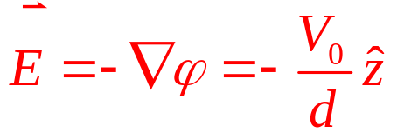
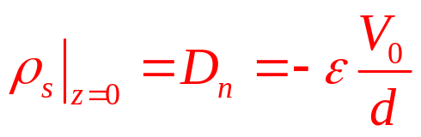
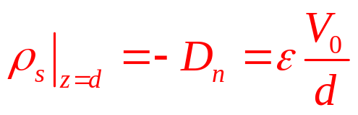
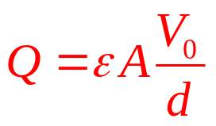
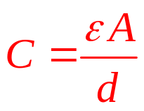
E.g: … (a) the potential distribution, (b) the electric field intensity, (c) the charge distribution on each plate, and (d) the capacitance of the parallel-plate capacitor.
则其电场的空间分布为：

Slide 4
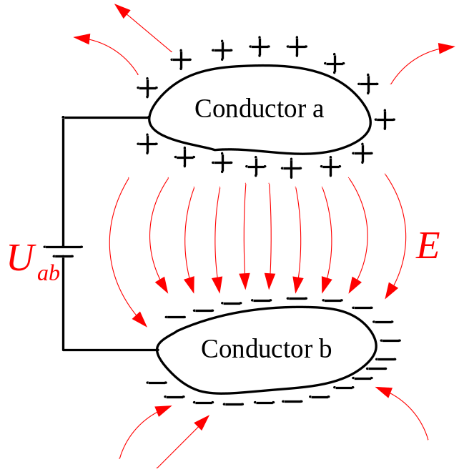
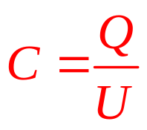
电容(capacitance)与电容器(capacitor)
电容器：两个靠近的任意形状导体即可形成电容器。据此不难理解寄生电容的概念。
电容：导体上电荷与其电位的比值(其中某个电位设置为0电位)，其数学表达式为
理解：
在接通外加电源时，导体b的正电荷向电位低的负极(低电位)移动，导体a的负电荷向电位高的正极(高电位)移动，故导体a带正电而导体b带负电。
导体a,b由于比较临近，故可在两带电体间形成电场。电力线由电位高指向电位低的导体。
电源的电势一定，当电源的拉力和电场的电力达到平衡，电荷不再移动。
结论：
当电源电势比较低时，只要从导体移动少量的电荷，即可利用电场力来平衡电势的拉力。
当电源电势成比例增加时，移动的电荷(剩余的净电荷)也会等幅增加，但是其比值保持不变，因此可以用电容来表示这种存储电荷的能力。

Slide 5
双导体电容计算公式（重点内容）：
(1)根据具体目标设定相应的坐标系。
(2)假定两导体上分别带等量异荷
(3)根据电荷求解导体间的电场
(4)利用电场求解导体间的电位差
(5)利用导体电容计算式求解电容

Slide 6
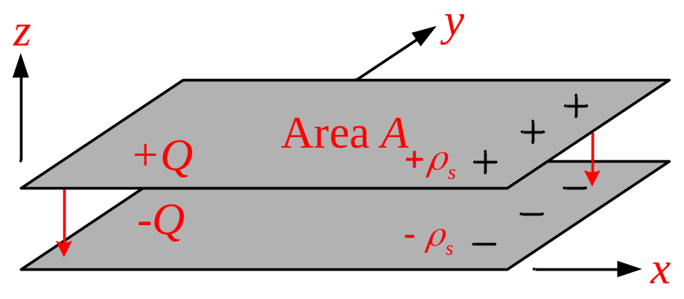
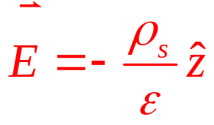
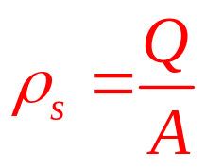
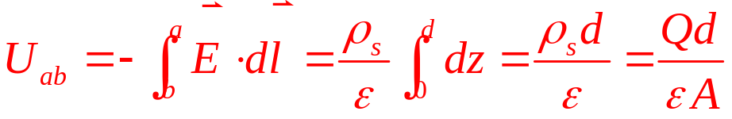
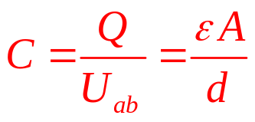
E.g: Two parallel conducting plates, each of area A, and separated by a distanced d, as shown in figure, from a parallel-plate capacitor. The charge on the top is +Q and on the other plate is –Q. What is its capacitance?
解：假设间距d远小于其它方向大小。此时可以忽略边缘绕射效应并且假设电荷在导体上均匀分配。根据以前所学，导体间的电场为
其中Q为电量,A为极板面积, ε为导体板间的媒质介电常数。
两极板间的电位差为：
因此平行平板电容为：

Slide 7
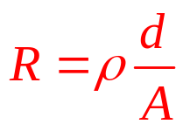
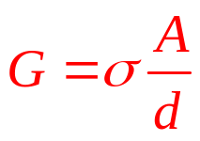
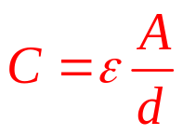
多讲两句， ε 称为电容率的原因：
电阻：
ρ:电阻率
电导：
σ:电导率
电容：
ε :电容率

Slide 8
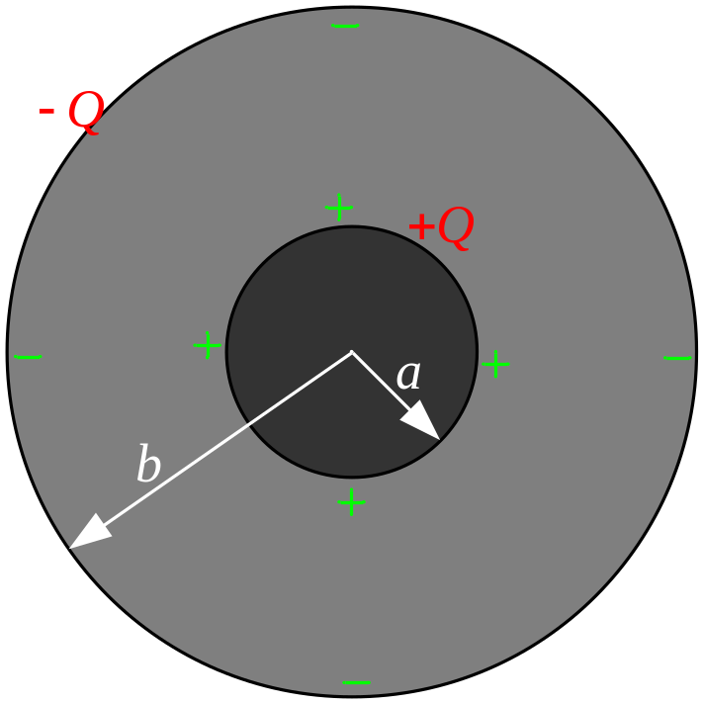
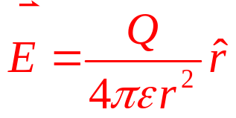
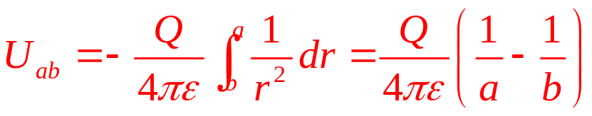
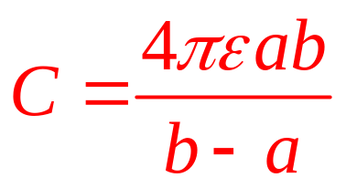
E.g: A spherical capacitor is formed by two concentric metallic spheres of radii a and b, as shown in figure. The charge on the inner sphere is +Q and that on the outer sphere is –Q. Determine the capacitance of the system. What is the capacitance of an isolated sphere? Assuming the earth to be an isolated sphere of radius 6.5*10**6 meter, calculate its capacitance. Deduce an approximate expression for the capacitance when the separation between the spheres is very small as compared to their radii.
解：对于球面均匀电荷分布，根据Gauss定律，球面间电场强度为
内外球之间的电位差为：
因此该系统的电容为：

Slide 9
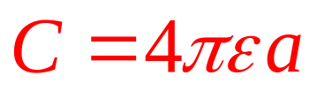
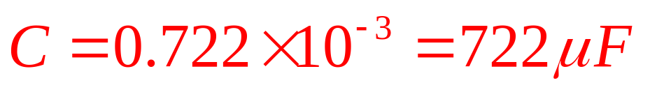
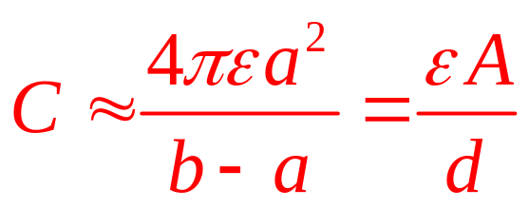
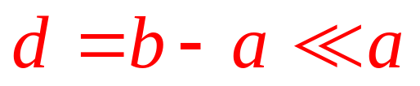
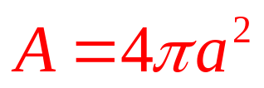
如果令b→∞ ，即可认为此时的电容为孤立球体电容
将地球半径代入得：
如果两球间距非常小，如
其中：

Slide 10
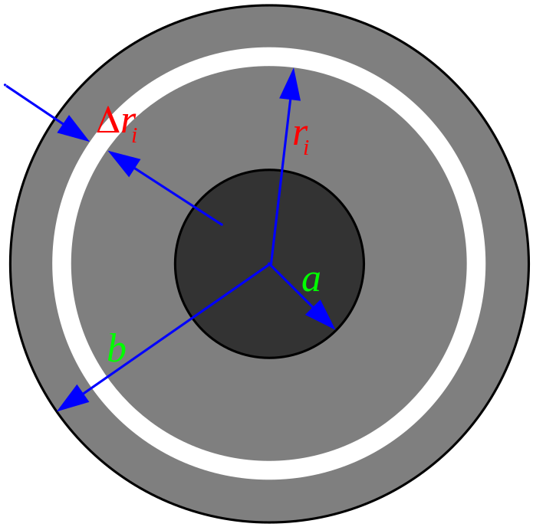
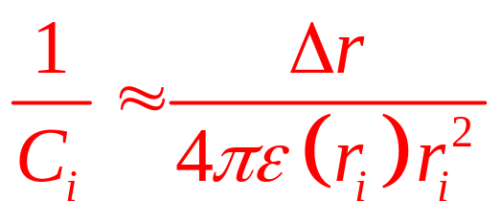
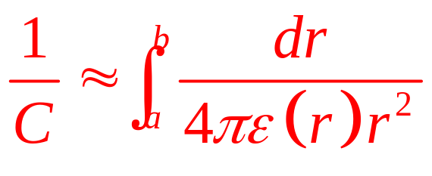
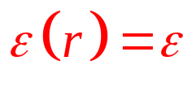
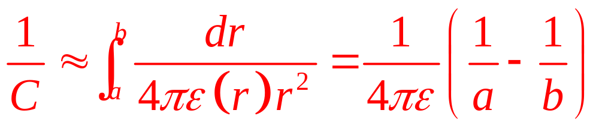
E.g: Determine the capacitance of a spherical capacitor where the dielectric is inhomogenous and concentric.
解：将球体分成很多同心球面，相邻球面的间距非常小，这些球面形成串联关系，根据刚才公式
如果

Slide 11
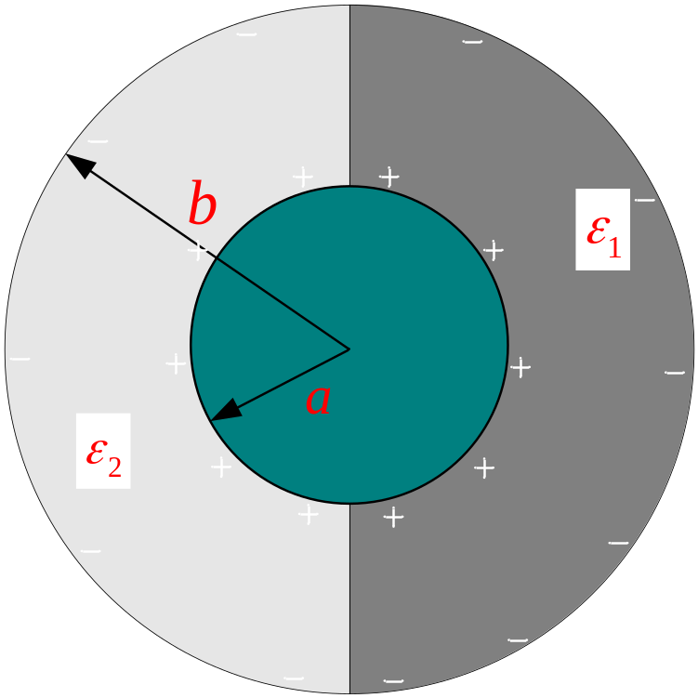
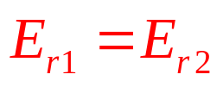


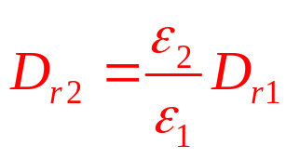
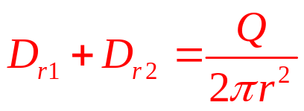
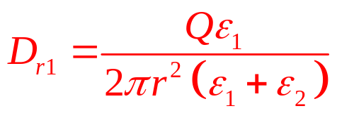
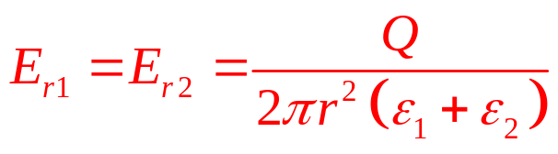
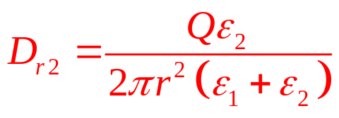
E.g: The region between two concentric spherical shells is filled with two different dielectrics, as shown in figure. Find the capacitance of the system.
解：可以想到电场为径向(对于分界面为切向)方向，同时考虑到电场在跨越边界时切向方向连续。因此有：
由于
故：
作如图Gauss面，根据Gauss定律：

Slide 12
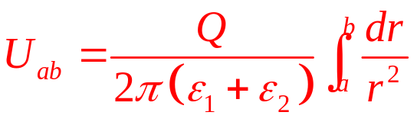
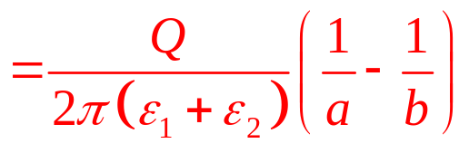
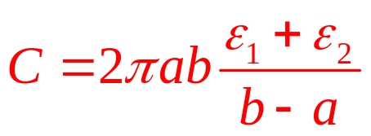

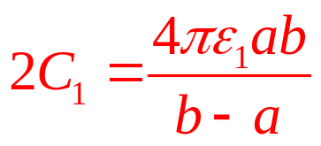
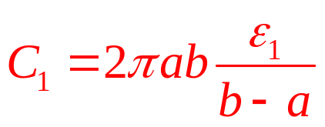
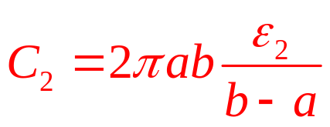
解2：该结构可以看做半球电容的并联，故
而
同理：

Slide 13
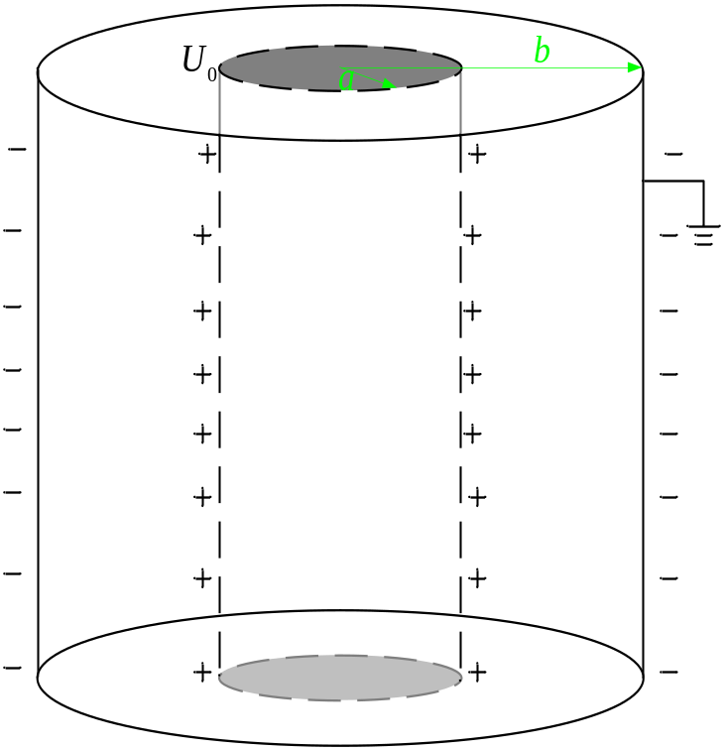
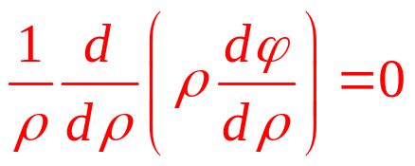

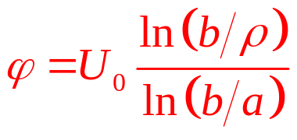
E.g: The inner conductor of radius a of a coaxial cable is held at a potential of U0 while the outer conductor of radius b is grounded. Determine (a) the potential distribution between the conductors, (b) the surface charge density on the inner conductor, and (c) the capacitance per unit length.
解：既然两个导体a和b均为等势体，因此可以想象出电位U仅仅是ρ的函数而与方位角φ无关。因此Laplace方程简化为
其中c,d为待定常数
考虑边界条件：
ρ=a, φ=U0
ρ=b, φ=0
可得：

Slide 14





… (b) the surface charge density on the inner conductor, and (c) the capacitance per unit length.
在内导体表面的面电荷密度：
单位长度的电荷为：

Slide 15






静电场的能量
两种方法来表述能量: (1)电荷(源)；(2)电场(场)
(a)考虑一个没有电场的区域，此时可以认定需要考虑的n个电荷都位于无穷远处
(b)现在我们将无限远处的电荷q1移动到r1，由于没有其他力作用于电荷，则耗费的功W1=0，但是由于空间中该电荷的存在，导致空间存在电场与电位。
(c)将电荷q2也从无限远移动到r2，由于电场力的作用，移动时需要力的作用。则系统的能量即为外力做功。
(d)同理将电荷q3也从无限远移动到r3，则系统新增加的能量即为外力做功。
(e)故三电荷系统的总能量为：

Slide 16











(e)改变先后次序。例如按照电荷3,2,1的次序放入空间，则系统的能量为
可以注意到，由于有矢径的对称性，即
结论：系统的能量是固定的，不因为电荷放入的先后次序而改变。
(f)变形

Slide 17











(g)对于n个离散电荷系统，不难继续推导得：
(h)对于连续分布电荷系统，可以采用微分思想，将一团连续分布电荷划分为无数的离散电荷，则
从电荷的角度出发
单位体积的电场
能量，能量密度
(i)变形

Slide 18









0
注意到积分区域的任意性(任意包含系统的面或者体积均可)
为了方便起见，我们选择一个无限大的球体来作为积分面(体)。由于在无限大边界面上：
对于各向同性媒质，有
不难推导电容的能量为：
从场的角度来看待电能

Slide 19



E.g: A metallic sphere of radius 10cm has a surface charge density of 10nC/m2.Calculate the electric energy stored in the system.
解:思考应该用哪个公式？
由于题目中给出的是电荷密度，故可以用第一部分等式。因此需要求出表面电位的值。
根据以往知识，球面的电位可以有
(反应快的同学应能很快计算，首先考虑球内电场为0，故球面与球心电位相等。而球心电位为球面电荷在该处电位的标量和。由于球面各点距球心距离相等，故可得球面电位为
)

Slide 20




当然该题也可以用其余公式，但是要注意在求能量时，体积分区域为该电荷产生场的所有区域。
利用Gauss定理，易得：

Slide 21




虚功原理
功的常识：
“虚”功：设想在r’处，在力F的作用下再行进一微小距离
则功的增量为:
由于行进距离如此之小，以至于可以认为是恒力做功，故
如果假设该距离仅沿x方向行进，则

Slide 22




静电能的增加
电场力的求解（虚功原理）：
外部供给能量
电场力做功
a. 断开电源，各导体的电荷保持不变
b. 电源状态不变，各导体的电位保持不变
两个公式看似相反，是因为它们不同状态
如果进行微小位移，则电荷的分布必然发生变化。电源提供能量则必然是通过电荷移动来实现。

Slide 23



虚功原理举例：由于英文版书上没有相关题目，故仅仅拿书本例题及习题举例。
解：
如图所示电容为(可看做两电容的并联)：
电容具有的能量为：

Slide 24



(1)上面公式属于电位不变的情况，故
(2)下面公式属于电荷不变的情况，故
实质来说，两者结果一样，因为都是假设的移动——虚功

Slide 25






Slide 26




P167_3.10
解：设平行板沿幕布内外方向为b，则根据上题结论，板间介质受力为
出于平衡状态时，介质受力(静电力与重力)平衡，故有

